Slide 1
程序设计与算法训练
期末考试相关
黄治国

Slide 2
考试须知
考试时间
第10周(11.06)下午 14:30 – 16:30
考场地点
中实6楼，具体教室以教务考场安排为准
考试要求
提前15分钟到考场
严禁携带任何电子设备进入考场，包括存储设备、手机、计算器、手表、耳机等
严禁夹带小抄进入考场，键盘底下、桌面、手上一旦发现小抄痕迹视为作弊
不允许使用互联网
成绩评定
满勤+作业满分+期末考试前4题AC = 90分

Slide 3
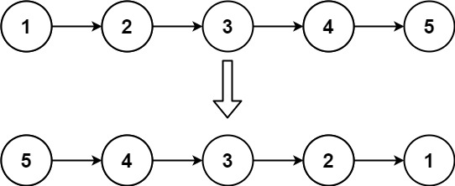
考试题型
1. 反转链表
描述
给定单链表的头节点head，请反转链表，并返回反转后的链表的头节点。
输入
输入样例
链表头部节点
1->2->3->4->5
输出
输出样例
反转后链表的头部节点
5->4->3->2->1

Slide 4
考试题型
2. 大数相加取模
描述
给到两个非常大的数 a、b和一个整数n，a 和 b 用字符串表示，计算(a + b) % n的结果
输入
两个字符串a 和 b，长度小于1000，以及一个正整数 n，1 ＜ n＜ 2^31
输出
输出一个整数，表示 (a + b) % n 的结果
输入样例
输出样例
a = 1234
b = 2
n = 1300
1236

Slide 5
考试题型
3. 矩阵中第k小的数
描述
给你一个 n x n 矩阵 matrix ，其中每行和每列元素均按升序排序，找到矩阵中第 k 小的元素。
请注意，它是排序后的第 k 小元素，而不是第 k 个 不同 的元素。
输入
输出
输入为一个 n x n 矩阵 matrix 和 一个正整数 k
1 <= n <= 300
-10^9 <= matrix[i][j] <= 10^9
1 <= k <= n^2
题目数据 保证 matrix 中的所有行和列都按非递减顺序排列
输出一个整数，表示矩阵中第k小的元素
输入样例
输出样例
matrix =
[
[1,5,9],
[10,11,13],
[12,13,15]
],
k = 8
13
解释：
矩阵中的元素为 [1,5,9,10,11,12,13,13,15]，第 8 小元素是 13

Slide 6
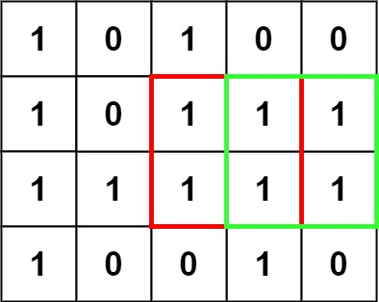
考试题型
4. 矩阵中最大的正方形的边长
描述
在一个由0和1组成的二维矩阵内，找到只包含1的最大正方形，并返回其边长。
如下矩形中最大正方形边长为2。
输入
输入为一个仅包含1和0的 m x n 矩阵 matrix，其中1 <= n, m <= 300
输出
输出为一个整数，表示矩阵中包含的最大正方形的边长
输入样例
输出样例
matrix =
[
[1,0,1,0,0],
[1,0,1,1,1],
[1,1,1,1,1],
[1,0,0,1,0]
]
2

Slide 7
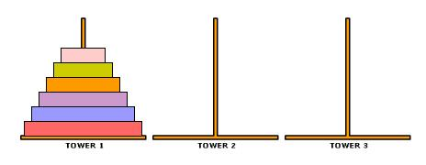
考试题型
5. 汉诺塔游戏
描述
在经典汉诺塔问题中，有 3 根柱子及 N 个不同大小的穿孔圆盘，盘子可以滑入任意一根柱子。
一开始，所有盘子自上而下按升序依次套在第一根柱子上(即每一个盘子只能放在更大的盘子上面)。移动圆盘时受到以下限制:
每次只能移动一个盘子;
盘子只能从柱子顶端滑出移到下一根柱子;
盘子只能叠在比它大的盘子上。
请用最少的次数将所有盘子从第一根柱子移到最后一根柱子。
例如：一个 N=6 的汉诺塔初始状态如下图所示：
输入
输入样例
一个整数 N，1 ≤ N≤ 18
无样例
输出
输出样例
无需输出，请调用方法：move(int src, int dst) 进行移动，方法过程为将左数第 src 个柱子的顶端移动一个盘子 到左数第 dst 个柱子的顶端
注意：索引src 和 dst 从0开始。
你也可以调用size(int i) 方法来获取第 i 个柱子的整数类型的盘子数量，索引 i 从0开始。
调用move方法将计入移动次数，如超过所需的最小移动次数同样失败。
无样例

Slide 8
考试题型
6. 不同岛屿的数量
描述
给定一个非空 0 1 二维数组表示的网格，一个岛屿由四连通（上、下、左、右四个方向）的 1 组成，你可以认为网格的四周被海水包围。
请你计算这个网格中共有多少个形状不同的岛屿。两个岛屿被认为是相同的，当且仅当一个岛屿可以通过平移变换（不可以旋转、翻转）和另一个岛屿重合。
输入
输入为一个仅包含1和0的 m x n 矩阵 matrix，其中1 <= n, m <= 100
输出
输出一个整数，表示不同岛屿的数量
输入样例1
输出样例1
11000
11000
00011
00011
1
解释：
左上角和右下角有2个岛屿，但是形状一样。
输入样例2
输出样例2
11011
10000
00001
11011
3

Slide 9

// 祝愿大家取得理想成绩

